Slide 1
GESCHÄFTSMODELLIERUNG FÜR UNTERNEHMEN DER KREISLAUFWIRTSCHAFT

Slide 2
02
2.2 GESCHÄFTSMODELLE

Slide 3
Wichtigste Ziele
Entwicklung neuer Kreislaufprodukte oder -dienstleistungen
Zirkuläre Lieferungen
Recyceln, wiederverwenden und teilen
Verlängerung der Lebensdauer von Produkten
Plattformen zur gemeinsamen Nutzung
Das Produkt als Dienstleistung\
Andere Methoden (z. B. Lean Manufacturing)

Slide 4
Strategien für zirkuläres Design
Das CE erfordert systemische Anpassungen der organisatorischen Kompetenz eines Unternehmens nicht nur auf Produktebene, sondern auch im Geschäftsmodell selbst.
Die Strategie des Design for Sustainability (DfS) ist ein transversaler, multidisziplinärer Bereich der Designwissenschaften, der die Methoden und Strategien für ein nachhaltiges und kreislauforientiertes Design von Produkten umfasst, um Innovationen zu fördern und umweltfreundlichere Produkte zu entwickeln.

Slide 5
Beispiele für Systeme der Kreislaufwirtschaft sind u.a. (aber nicht ausschließlich)
Design für Aufrüstbarkeit und Reparatur (Modularität)
Langlebige Produkte entwickeln
Design zur Verlängerung der Produktlebensdauer
Design zum Schließen von Ressourcenschleifen
Design für technische und biologische Kreisläufe
Konstruktion für Demontage und Wiedermontage

Slide 6
Nachhaltige Produktentwicklung
Neue Definition des Produktionssystems
Tritt auf, wenn Innovationen im Produktionssystem notwendig sind
Definition eines neuen Produktkonzepts
Ein "Innovationsbruch" (da die technischen Funktionen zur Erfüllung der Produktfunktionalität unterschiedlich sind)
Umfang der Nachhaltigkeit gestalten
Neugestaltung des Produkts
Ein neues Produkt, das auf der Grundlage eines bestehenden Produkts entwickelt wurde
Produktverbesserung
Progressive und schrittweise Verbesserung des Produkts, z. B. durch Neugestaltung unter Verwendung von weniger Materialien

Slide 7
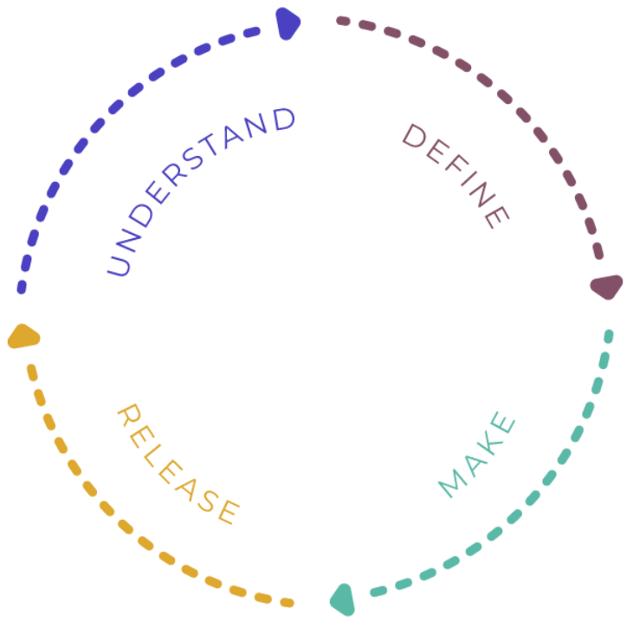
Nachhaltige Produktentwicklung (CONT.)
Formulieren Sie die Gestaltungsaufgabe und Ihre Absicht als Gestalter
Lernen Sie den Benutzer und das System kennen
Zirkulärer Entwurfsprozess
Entwickeln Sie Ideen, Entwürfe und Prototypen in so vielen Iterationen und Versionen wie möglich.
Bringen Sie Ihr Design in die freie Wildbahn und bauen Sie Ihre Geschichte auf - schaffen Sie Loyalität bei Kunden und vertiefen Sie die Investitionen von Interessengruppen, indem Sie eine überzeugende Geschichte erzählen.

Slide 8
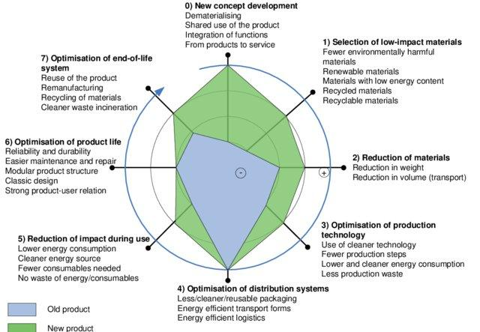
Ökodesign
"...die systematische Einbeziehung von Umweltaspekten in die Produkt- und Prozessgestaltung"
Ökodesign integriert ein Lebenszykluskonzept, d. h. es berücksichtigt in der Entwurfsphase alle Phasen des Produktlebenszyklus (Produktion, Nutzung und Ende des Lebenszyklus).
[1] Ökodesign: ein vielversprechender Ansatz für nachhaltige Produktion und nachhaltigen Verbrauch. ISBN 928071631X 9789280716313

Slide 9
Öko-Design (Forts.)
Ökodesign
Gewinnung und Verarbeitung von Rohstoffen
Produktion
Verwenden Sie
Ende des Lebens
Traditionelles Design
Wichtige Ökodesign-Strategien
Verwendung von Materialien mit geringer Umweltbelastung
die Wahl sauberer Produktionsverfahren
Vermeidung von gefährlichen und giftigen Stoffen
Maximierung der Effizienz der für die Produktion und für das verwendete Produkt eingesetzten Energie
Planung von Abfallwirtschaft und Recycling

Slide 10
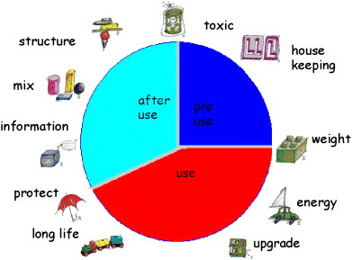
Öko-Design TOOLS
Auf europäischer Ebene sieht die Ökodesign-Richtlinie kohärente EU-weite Regeln zur Verbesserung der Umweltverträglichkeit von Produkten vor, z. B. von Haushaltsgeräten, Informations- und Kommunikationstechnologien oder technischen Geräten.
Arten von Werkzeugen
1. | Checklisten
2. | Leitlinien
3. | MET-Matrix
4. | Analyse der Auswirkungen auf die Umwelt
5. | Öko-Ideen-Karten
6. | Umweltverträglichkeitsprüfung
7. | Haus der Umweltqualität
8. | LiDS-Rad
9. | Lebenszyklusanalyse
[2] C. Luttropp, J. Lagerstedt, EcoDesign and The Ten Golden Rules: generic advice for merging environmental aspects into product development, J. Clean. Prod. 14 (2006) 1396-1408. https://doi.org/10.1016/j.jclepro.2005.11.022.
*Klicken Sie hier* für einen umfassenden Überblick über Ökodesign-Tools

Slide 11
Herausforderungen
Die Operationalisierung von Ökodesign-Praktiken ist nicht immer in der Lage, einige wichtige Umweltaspekte einzubeziehen.
Für die Produktentwicklung ist ein ganzheitlicherer Ansatz erforderlich, um nicht nur das Produkt selbst, sondern auch das damit verbundene Geschäftsmodell zu erneuern.
beco sem saída von sergnewa in https://br.freepik.com/vetores-premium/conceito-de-beco-sem-saida-a-empresaria-esta-a-caminho-do-beco-sem-saida_31585740.htm

Slide 12
Zirkuläre Lieferungen
Wir haben bereits gelernt, dass die Wahl der Materialien nicht die einzige Aufgabe bei der Produktentwicklung ist, die zu umweltfreundlicheren und kreislauforientierten Wegen führen kann, aber sie ist tatsächlich ein wichtiger Bestandteil des Produktdesigns. Jetzt werden wir uns genauer ansehen, was als Kreislaufmaterial betrachtet wird und wie wir sie wirklich nutzen können, um die Kreislauffähigkeit und Nachhaltigkeit der Produkte zu verbessern.

Slide 13
Kreislaufwirtschaft und nachhaltiges Design - Die wichtigsten Fakten
Ein guter Designer und/oder Ingenieur muss in der Lage sein, ständig nach neuen Produkten zu suchen, bei denen neue Materialien und Produktionsmethoden zusammen mit einem nachhaltigen Design verwendet werden können.
Der Kontext ändert sich, und es werden ständig neue Produkte angeboten und nachgefragt.
Unternehmen sind eher bereit, sich für nachhaltige Aktivitäten zu engagieren, da sie die Vorteile erkennen, die sich aus der Verwendung von recycelten Materialien ergeben, wie z. B. ein besseres Ansehen und eine bessere Wirtschaftlichkeit.
Die Verfügbarkeit von neuen Rohstoffen nimmt ab
Die Materialauswahl spielt bei der nachhaltigen Produktentwicklung eine herausragende Rolle
Zunehmende Nachfrage der Verbraucher nach (mehr) nachhaltigen und kreislauffähigen Produkten
Der Ansatz des Lebenszykluskonzepts dient als Grundlage für die Bewertung der Nachhaltigkeit eines Produkts

Slide 14
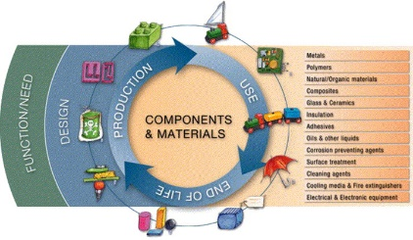
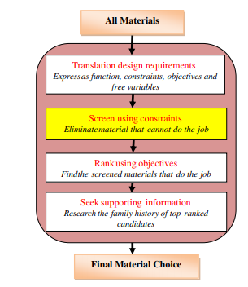
Auswahl des Materials
Eine der wichtigsten Phasen im Produktentwicklungsprozess
Auswirkungen
Nachhaltigkeit
Traditionelle Ansicht
Ökodesign-Ansicht
Eine Momentaufnahme der Design for Environment Guidelines in Engineering Book of Knowledge [1]
Produktionsmethoden.
Funktion und strukturelle Anforderungen.
Markt- oder Nutzeranforderungen.
Entwurf.
Preis.
Auswirkungen auf die Umwelt.
Lebenszeit.
Technische und physikalische Eigenschaften wie Preis, Festigkeit, Temperaturbeständigkeit, Dichte, Härte, usw.
[1] C. Luttropp, J. Lagerstedt, EcoDesign and The Ten Golden Rules: generic advice for merging environmental aspects into product development, J. Clean. Prod. 14 (2006) 1396-1408. https://doi.org/10.1016/j.jclepro.2005.11.022.
[2] M. Ashby, K. Johnson, Materials and Design: The Art and Science of Material Selection in Product Design, 2014.
Phasen der Materialauswahl [2]

Slide 15
Allgemeiner Rahmen für die Materialauswahl
Vermeiden Sie giftige oder schädliche Materialien für Produktkomponenten
Vermeiden Sie Materialien, die bei der Vorproduktion giftige oder schädliche Stoffe freisetzen
Vermeiden Sie Zusatzstoffe, die giftige oder schädliche Substanzen freisetzen
Vermeiden Sie giftige oder schädliche Oberflächenbehandlungen - Vermeiden Sie Materialien, die bei der Verwendung giftige oder schädliche Stoffe abgeben
Vermeiden Sie Materialien, die bei der Entsorgung giftige oder schädliche Stoffe freisetzen
Vermeiden Sie giftige Stoffe, aber verwenden Sie geschlossene Kreisläufe, wenn dies erforderlich ist.
Vermeiden Sie erschöpfende Materialien
Ablehnung
Zwei Pfade
Verwendung erneuerbarer Materialien
Verwendung von Reststoffen aus Produktionsprozessen
Verwendung zurückgewonnener Komponenten aus entsorgten Produkten
Verwendung recycelter Materialien, allein oder in Kombination mit Primärmaterialien
Verwendung biologisch abbaubarer Materialien
Verwendung ungefährlicher recycelbarer Materialien
Verwenden Sie wenige, einfache, unvermischte Materialien.
Verwendung von Materialien mit geringem Energieverbrauch bei Gewinnung und Transport.
Akzeptanz

Slide 16
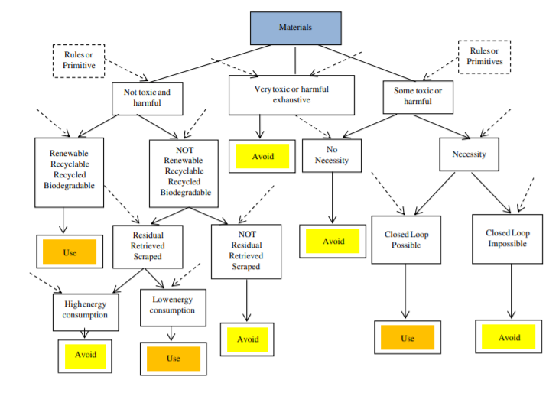
Allgemeiner Rahmen für die Materialauswahl
Bewertungsindikatoren für die Auswahl nachhaltiger Materialien
Soziales
Umwelt
Wirtschaft
Wohlfahrt
Eigenkapital
Menschliche Gesundheit
Armut
...
Verschmutzung
Energieverbrauch
Ökotoxizität
Wiederverwertbarkeit
...
Anschaffungskosten
Prozesskosten
Transportkosten
Entsorgungskosten
...
M.H.F. Zarandi, S. Mansour, S.A. Hosseinijou, M. Avazbeigi, A material selection methodology and expert system for sustainable product design, Int. J. Adv. Manuf. Technol. 57 (2011) 885-903. https://doi.org/10.1007/s00170-011-3362-y.
Indikatoren für eine nachhaltige Materialauswahl (sozial, ökologisch und wirtschaftlich) (angepasst)

Slide 17
Bewährte Praktiken
Nutzung von Datenbanken zur Bewertung der Umweltbelastung und der Materialauswahl
Verwendung von lokalen Materialien
Anwendung der Methodik der Lebenszyklusanalyse
Berücksichtigung von Nachhaltigkeitsaspekten bei der Materialauswahl

Slide 18
Recyceln, wiederverwenden und teilen
Die nächsten Folien konzentrieren sich auf die Möglichkeiten der Kreislaufwirtschaft, die auf Recycling-, Wiederverwendungs- und Sharing-Strategien im operativen Teil eines Unternehmens abzielen. Zunächst wird untersucht, ob es sich bei dem, was traditionell als Produktionsabfall betrachtet wurde, wirklich um Abfall handelt, und dann wird der Gedanke verfolgt, dass durch Recycling, Wiederverwendung und gemeinsame Nutzung eine optimale Ressourcennutzung und Abfallvermeidung erreicht werden kann. Die Vorteile einer solchen Strategie sowohl für das KMU als auch für die Umwelt werden anhand von Fallstudien erläutert.

Slide 19
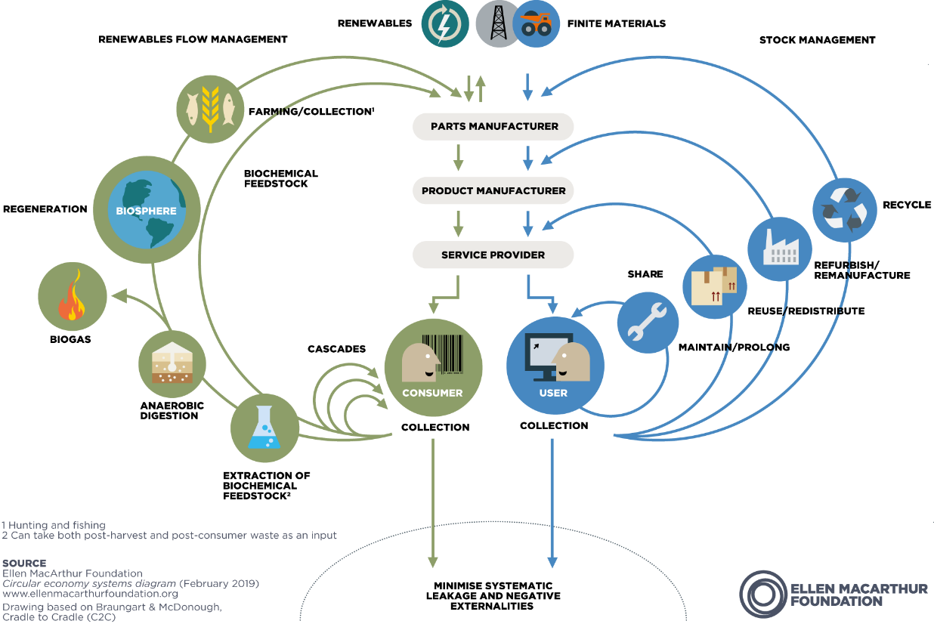
Wert in den Schleifen
Die Neudefinition dessen, was als Abfall gilt, ist der Schlüssel zu einer
Kreislaufwirtschaft!
Wert
Teilen
Wiederver-wendung
Recycling
Beseitigung/
Entsorgung

Slide 20
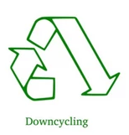
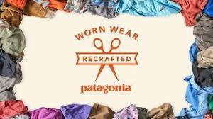
Recyceln
"... die Verarbeitung gemischter Ströme von Post-Verbraucher-Produkten oder Post-Verbraucher-Abfallströmen, einschließlich Schreddern, Schmelzen und anderer Verfahren zur Gewinnung (nahezu) reiner Materialien."
Recycling
Downcycling
Upcycling
Umwandlung von Abfällen in ein Produkt mit geringerem Wert als das ursprüngliche Material.
Setzt eine materielle Qualitätsverschlechterung voraus
Umwandlung von Abfällen in ein neues, hochwertiges Produkt
Quelle: Patagonia

Slide 21
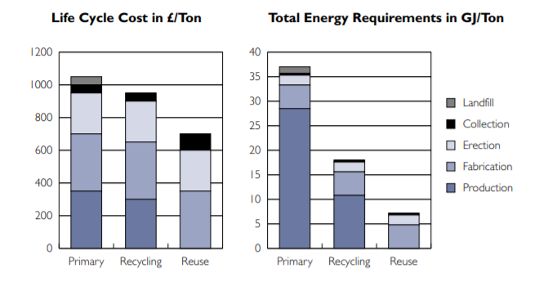
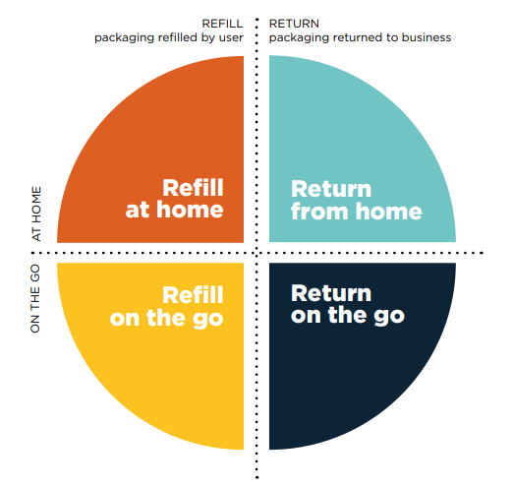
Wiederverwendung
"...stellt die Möglichkeit dar, einem zweiten Verbraucher ein Produkt zu geben, das kaum einer Anpassung bedarf und so gut wie neu funktioniert".
Wiederverwendungsmodelle für Verpackungen und Lebensmittelbehälter
Nachfüllen zu Hause - Nutzer füllen ihren wiederverwendbaren Behälter zu Hause auf (z. B. mit Nachfüllpackungen, die über einen Abonnementdienst geliefert werden)
Nachfüllen unterwegs - Nutzer füllen ihren wiederverwendbaren Behälter unterwegs auf (z. B. an einem Spendersystem im Geschäft)
Rückgabe von zu Hause aus - die Verpackungen werden von einem Abholservice (z. B. von einem dritten Logistikunternehmen oder einem ausgelagerten Unternehmen) von zu Hause abgeholt
Rückgabe unterwegs - Nutzer geben die Verpackung im Geschäft oder an der Abgabestelle zurück (z. B. in einem Pfandrückgabeautomaten oder Briefkasten)
Gesamte Lebenszykluskosten und Gesamtenergiebedarf in den drei Szenarien Primär, Recycling und Wiederverwendung [1]
Die Wiederverwendung ist die bevorzugte Alternative zu den traditionellen Recyclingwegen
[1] R. Geyer, T. Jackson, Supply Loops and Their Constraints: Die industrielle Ökologie von Recycling und Wiederverwendung, Calif. Manage. Rev. 46 (2004) 55-73. https://doi.org/10.2307/41166210.

Slide 22
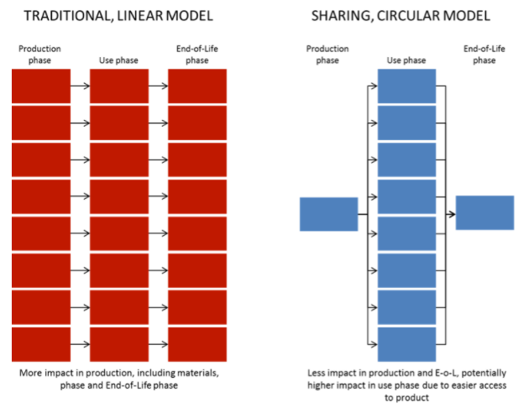
Teilen
Die gemeinsame Nutzung von Geschäftsmodellen ist ein Weg, um den Wert nicht ausreichend genutzter Vermögenswerte und Fähigkeiten wiederzugewinnen.
Produkt, das mehrere Verbraucher bedienen kann
Reduziert den Materialverbrauch und das Abfallaufkommen
Nutzungsphase wird intensiviert
Beispiele
Plattformen für die Zusammenarbeit
Uber
AirBnB
Couchsurfing
Verteilung der Auswirkungen zwischen dem traditionellen linearen Modell und der Sharing Economy entlang des Lebenszyklus [2]
[2] E. Mieras, 5 Wege zu einer Kreislaufwirtschaft - Teil IV: Teilen, (2016). Verfügbar unter: https://pre-sustainability.com/articles/5-roads-to-a-circular-economy-part-iv-sharing/

Slide 23
Verlängerung der Lebensdauer von Produkten
Im Gegensatz zu linearen Geschäftsmodellen, die auf geplante Obsoleszenz angewiesen sind, um Wachstum zu erzielen, zielt CE darauf ab, die Nutzungsdauer ihrer Produkte zu verlängern. Die Hauptziele sind klar: den Bedarf an zusätzlichen Rohstoffen zu verringern, um ein neues Produkt zu schaffen, das einem bestimmten Zweck dient, und die Rate der Produktentsorgung auf Mülldeponien zu reduzieren. Als Nächstes wird beschrieben, wie die CMC-Industrie die Lebensdauer ihrer Produkte verlängern kann, indem Fallstudien einer erfolgreichen Umsetzung vorgestellt werden.

Slide 24
Verlängerung der Lebensdauer von Produkten
- Das Konzept der "Produktlebensverlängerung" beschreibt, wie lange ein Produkt verwendet werden kann, wobei das Hauptziel darin besteht, die "Nutzungsrate" und die Dauer des Produkts zu maximieren. Wenn ein Produkt das Ende seiner Lebensdauer erreicht, verlieren wir in der Regel die gesamte Energie und die Ressourcen, die für seine Herstellung verwendet wurden.
- Die Verlängerung der Produktlebensdauer ist eine von mehreren Strategien für zirkuläre Geschäftsmodelle, zu denen auch andere gehören können, wie z. B. Kreislaufwirtschaft, Intensivierung und Dematerialisierung.
- Kreislaufwirtschaftliche Geschäftsmodelle sind für Unternehmen von entscheidender Bedeutung, wenn sie sich die Kreislaufwirtschaft zu eigen machen wollen, und sollten die Aktivitäten zur Schaffung von Kreislaufwerten mit den Möglichkeiten der wirtschaftlichen Wertschöpfung in Einklang bringen.
Die Hauptziele dieses Geschäftsmodells können wie folgt definiert werden:
Verlängerte Nutzungsdauer der bestehenden Produkte;
Reduzierter Fluss von Bestandteilen durch die Wirtschaft;
Verringerung der Ressourcenentnahme und der Abfallerzeugung.

Slide 25
Verlängerung der Lebensdauer von Produkten (Forts.)
Allgemeine Vorteile der Verlängerung der Produktlebensdauer
Erfordert keine wesentliche Änderung des derzeitigen Geschäftsmodells eines Unternehmens
Indem sie Menschen dazu bringen, die Nutzung von Produkten zu erweitern, können Unternehmen zusätzliche Kontaktpunkte mit ihren Kunden schaffen.
Günstige öffentliche Meinung und Einstellung der Verbraucher
Einsatz neuer Technologien (geeignete Materialien, weniger Materialverbrauch, geringerer Stromverbrauch)
Geringerer gesetzgeberischer Druck ("geschlossener Kreislauf und geschlossene Stoffgesetzgebung")
Neue Vermarktungsmöglichkeiten
Kosteneinsparungen

Slide 26
Verlängerung der Lebensdauer von Produkten (Forts.)
Die größte organisatorische Herausforderung für Unternehmen bei der Umsetzung dieses Geschäftsmodells, insbesondere bei Produkten mit geringem Wert, besteht darin, das richtige Format und den richtigen Umfang für die Gründung eines internen Sondierungsunternehmens zu wählen. Die Umsetzung eines Modells zur Erweiterung der Produktnutzung bedeutet häufig den Erwerb neuer Fähigkeiten, Änderungen am Produktdesign (z. B. eine größere Modularität, um Funktionserweiterungen zu ermöglichen) und Änderungen an den Finanzmodellen.
CHALLENGE
nachdenklicher asiatischer Geschäftsmann, der von creativeart in https://www.freepik.com/premium-photo/composite-image-thoughtful-asian-businessman-pointing_35247927.htm#page=2&query=direction%20sign&position=9&from_view=search&track=ais gezeigt wird

Slide 27
Verlängerung der Lebensdauer von Produkten (Forts.)
Methoden zur Verlängerung der Lebensdauer von Produkten
Die Verlängerung der Produktlebensdauer verfolgt das Ziel, das Produkt so lange wie möglich in Gebrauch zu halten, und kann durch verschiedene Maßnahmen und Möglichkeiten erreicht werden:
- Die Nutzung eines Produkts kann durch Reparatur, Wiederaufbereitung von Bauteilen, Aufarbeitung, Aufrüstung und Neukonstruktion bis hin zum Handel und Wiederverkauf erweitert werden, wobei einige davon eigene Geschäftsmodelle darstellen können;
- Verlängerung der jeweiligen Ressourcenkreisläufe, was bedeutet, dass die Nutzungsphase des Produkts verlängert wird, und zwar durch langlebiges und zeitloses Design, Marketing, das zu langen Nutzungsphasen, Wartung und Reparatur anregt;
- Die Implementierung eines Modells zur Erweiterung der Produktnutzung bedeutet häufig den Erwerb neuer Funktionen, Änderungen am Produktdesign (z. B. eine größere Modularität, um Funktionserweiterungen zu ermöglichen) und Änderungen an den Finanzmodellen.

Slide 28
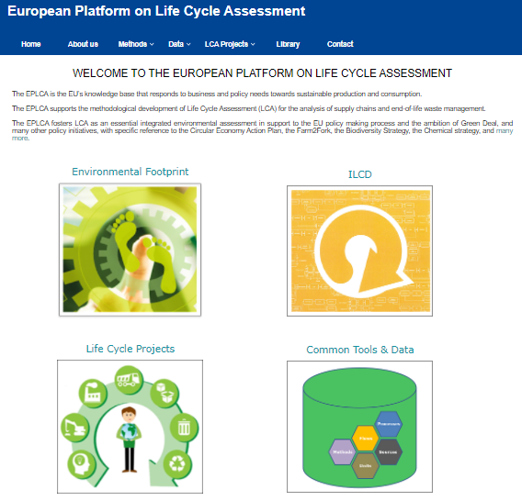
Verlängerung der Lebensdauer von Produkten (Forts.)
Lebensdauer der Produkte in eigenen Produkten
Es ist wichtig, die Produktlebensdauer auf die Kundenbedürfnisse abzustimmen, und die Verlängerung der Produktlebensdauer ist eine wirksame Richtung für die Gestaltung eines Kreislaufgeschäftsmodells.
Um die Produktlebensdauer zu verstehen, kann eine Bewertungsmethode wie LCA angewandt werden.
Der Lebenszyklusansatz wird bereits von vielen Unternehmen im Rahmen der Nachhaltigkeit eingesetzt, um die Gesamtumweltbelastung während des gesamten Lebenszyklus von Waren und Dienstleistungen zu verringern. Die Ökobilanz wird auch zur Verbesserung der Wettbewerbsfähigkeit der Produkte des Unternehmens und bei der Entscheidungsfindung als Instrument zur Verbesserung des Produktdesigns, bei der Auswahl von Materialien, bei der Auswahl von Technologien, bei spezifischen Designkriterien und bei der Berücksichtigung des Recyclings eingesetzt.
[1] Europäische Plattform für Ökobilanzierung (LCA). Europäische Kommission. Web: https://ec.europa.eu/environment/ipp/lca.htm

Slide 29
Plattformen zur gemeinsamen Nutzung
In mehreren Fällen hat sich gezeigt, dass Kreislaufplattformen und Wissensnetzwerke die Förderung der Kreislaufwirtschaft durch den Austausch von Wissen, das Aufzeigen von Fallbeispielen und die Förderung der Zusammenarbeit beschleunigen.
In der Literatur wird darauf hingewiesen, dass einer der wichtigsten Beiträge dieser Plattformen darin besteht, dass sie das Marktversagen abmildern, da durch diesen Austausch die Effektivität und Effizienz aus wirtschaftlicher und ökologischer Sicht bewertet werden können.

Slide 30
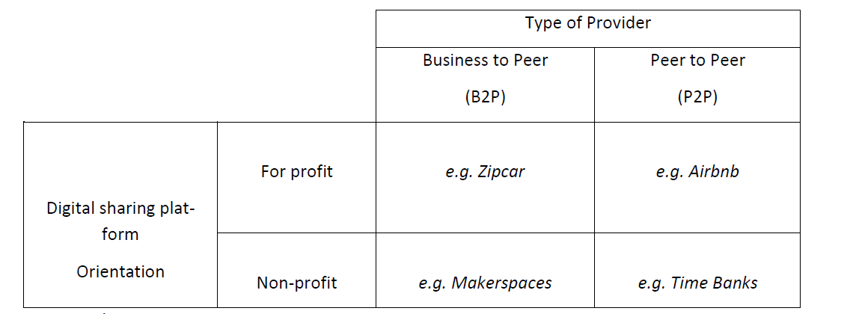
Das Konzept der Sharing-Economy-Plattformen
Die Sharing-Plattformen werden in Business-to-Peer- (B2P) und Peer-to-Peer- (P2P) Geschäftsmodelle unterteilt. Eine weitere Unterscheidung betrifft die Ausrichtung: Die Plattformen können gewinnorientiert oder nicht gewinnorientiert sein, je nachdem, ob die Transaktion einen geldwerten Vorteil bringt oder nicht.
[1] Schor, J. Debating the Sharing Economy. J. Self-Governance Manag. Econ. 2014.
Beispiele für digitale Sharing-Plattformen [1]

Slide 31
Beispiele für Sharing-Plattformen
Airbnb: Auf dieser Plattform stellen Menschen ihren Wohnraum für einen kurzen Zeitraum anderen zur Verfügung und erhalten dafür einen bestimmten Geldbetrag, der über die digitale Sharing-Plattform abgerechnet wird, die einen Prozentsatz der Miete einbehält und so finanziell an dem realisierten Tausch beteiligt ist. (P2P für Profit).
Zip Car: Ist ein internationaler Carsharing-Anbieter, der nach einer Online-Anmeldung die flexible Nutzung von Autos mittels einer Karte ermöglicht. Die Nutzung wird auf Tages-, Stunden- oder Minutenbasis abgerechnet. Anbieter der Flotte ist ein kommerzielles Unternehmen. (B2P für Profit).
Zeitbanken: Bei diesem Dienst geht es darum, dass Menschen ihre eigene Freizeit anderen Menschen zur Verfügung stellen. Weder diese Privatpersonen noch die vermittelnde Digital-Sharing-Plattform verdienen an ihren Aktivitäten. (P2P Non-Profit).
Makerspace: Dieser Markt umfasst digitale Plattformen zur gemeinsamen Nutzung, die das Selbermachen unterstützen sollen, z. B. das Basteln in Workshops. Zu diesem Zweck geben erfahrene Handwerker ihr Wissen und ihre Fähigkeiten kostenlos weiter. (B2P Non-Profit) .

Slide 32
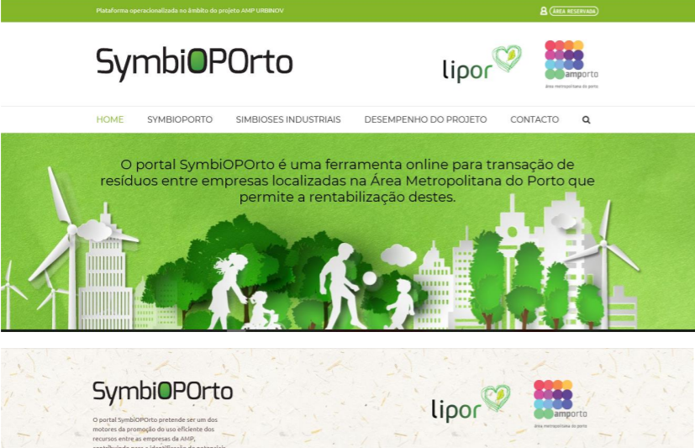
Sharing-Plattformen für die Kreislaufwirtschaft (Business-to-Peer-Plattformen)
Das Portal SymbiOPorto ist ein von LIPOR und AMP (Großraum Porto) gefördertes Online-Tool, das die Abfalltransaktion zwischen den im Großraum Porto ansässigen Unternehmen durch die Einrichtung einer Plattform fördert, die eine Datenbank mit den Abfällen der Unternehmen enthält.
Überblick über die SymbiOPorto-Plattform [2]
[2] LIPOR-Portal SymbiOPorto Online verfügbar: https://symbioporto.org/.

Slide 33
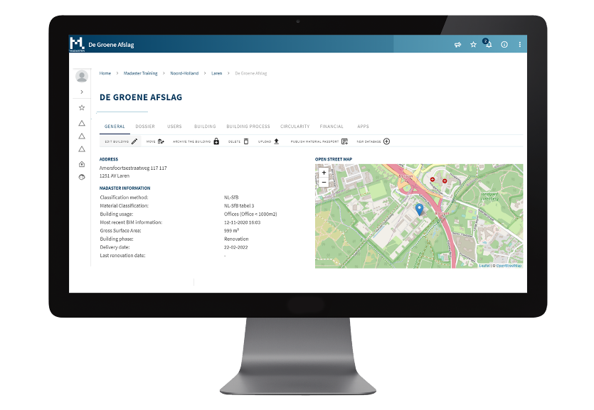
Sharing-Plattformen für die Kreislaufwirtschaft (Peer-to-Peer-Plattformen)
Madaster ist eine unabhängige Plattform für Einzelpersonen, Unternehmen und Regierungen mit dem Ziel, ein Materialkataster zu erstellen. Das Unternehmen erklärt, dass Rohstoffe, die gut dokumentiert sind, unbegrenzt verfügbar bleiben. Mit Hilfe von so genannten Materialpässen erhalten Materialien eine Identität, damit sie nicht mehr als Abfall in der Anonymität verschwinden.
Überblick über die Madaster-Plattform [3]
[3] Madaster Foundation Madaster Platform Online verfügbar: https://madaster.com/ .

Slide 34
Produkt als Dienstleistung
Die Umwandlung eines Produkts in eine Dienstleistung ermöglicht es den Kunden, ein Produkt für einen bestimmten Zeitraum zu mieten oder zu leasen, anstatt es zu kaufen, während das Eigentum beim Hersteller verbleibt. Dieser Ansatz kann den Kunden Langlebigkeit und Aufrüstbarkeit garantieren und den Herstellern ein regelmäßiges Einkommen in Form von Abonnementgebühren verschaffen. In diesem Modul werden die Vorteile einer solchen Strategie vorgestellt und die Hindernisse und Grenzen ihrer Umsetzung erörtert.

Slide 35
Produkt als Dienstleistung
- Das Konzept "Produkt als Dienstleistung" beruht hauptsächlich auf der Verlagerung des Eigentums an Produkten. Die Verlagerung des Eigentums an den Produkten von den Kunden auf die Unternehmen kann den Kreislauf von Materialien und Produkten fördern und erweitern. Dadurch, dass das Eigentum bei den Unternehmen verbleibt, werden die Produktlebenszyklen verlängert, die Nutzungsraten verbessert und der Materialkreislauf geschlossener. Dies ist ein Geschäftsmodell, das die Kreislaufwirtschaft fördert und auf die Konsumgewohnheiten und den Lebensstil der Kunden einwirkt.
- Die Eigentumsmodelle der Hersteller umfassen Product-as-a-Service, Material-as-a-Service und Performance-as-Service und können u. a. Lösungen wie lebenslange Garantien und Materialrückgabe- und Pfandsysteme umfassen.
- Ein Produkt-Service-System (PSS) kann als Geschäftsmodell betrachtet werden, das das Potenzial hat, Win-Win-Lösungen für Produzenten/Anbieter, Kunden und die Umwelt zu schaffen, die den Gewinn, die Umwelt und den sozialen Nutzen fördern.

Slide 36
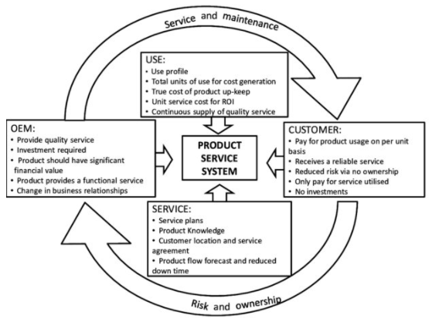
Produkt als Dienstleistung
Ein PSS-Modell beinhaltet eine Kombination aus einem physischen Produkt und einem Dienstleistungselement.
[1] Conway, Paul; West, Andrew; Product life cycle information management in the electronics supply chain. August 2012. Web: https://www.researchgate.net/publication/273138281_Product_life_cycle_information_management_in_the_electronics_supply_chain/figures?lo=1

Slide 37
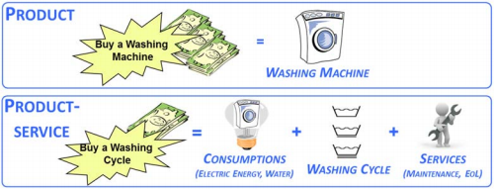
Produkt als Dienstleistung (Forts.)
Beispiel für das Produkt "Waschmaschine" und den Produktdienst "Waschgang".
[2] : Favi, Claudio; Peruzzini, Margherita; Germani, Michele. A Lifecycle design approach to analyze the Eco-sustainability of industrial products and product-service systems (2012).
Beispiel für das Produkt "Waschmaschine" und die Produktdienstleistung "Waschgang" [2]

Slide 38
Produkt als Dienstleistung (Forts.)
Ein Produkt-Service-System (PSS) kann verschiedenen Ansätzen folgen, die sich mehr auf das physische Produkt oder auf die Servicekomponente konzentrieren und in drei Hauptvarianten unterteilt werden können: produktorientierte, benutzerorientierte und ergebnisorientierte PSS-Modelle.
- Produktorientierte Produktdienstleistungssysteme umfassen die Einbeziehung zusätzlicher Kundendienstleistungen in das Wertversprechen, aber die Unternehmen produzieren und verkaufen ihre Produkte weiterhin auf herkömmliche Weise. Dieses Dienstleistungsmodell kann Wartungsverträge und Reparaturangebote durch erweiterte Produktgarantien oder Rücknahmevereinbarungen umfassen.
- Nutzerorientierte Produkt-Service-System-Modelle zielen auf ein ausgewogeneres Verhältnis zwischen Produkten und Dienstleistungen ab. Die Kunden zahlen für die zeitlich begrenzte Nutzung eines Gutes, in der Regel über einen Mietvertrag, und der Dienstleister behält das volle Eigentum an dem Gut. Die Kunden zahlen nur dann für ein Produkt, wenn sie es wirklich brauchen, und vermeiden so Vorlauf- und laufende Kosten für den Besitz.
- Ergebnisorientierte PSS-Modelle sind auf das Dienstleistungsende des PSS-Spektrums ausgerichtet. Die Unternehmen vermarkten nicht die Produkte im herkömmlichen Sinne, sondern die mit diesen Produkten verbundenen Dienstleistungen oder Ergebnisse. In den Verträgen zwischen Anbietern und Kunden wird ein bestimmtes Ergebnis festgelegt, wobei nicht spezifiziert werden muss, wie es erreicht wird.

Slide 39
Produkt als Dienstleistung (Forts.)
Vorteile
Ein PSS kann sowohl für den Kunden als auch für den Hersteller/Lieferanten mehrere Vorteile mit sich bringen.
- Auf der Kundenseite wird ein PSS als wertvoll angesehen, da es mehr Anpassungsmöglichkeiten und höhere Qualität bietet. Das PSS nimmt dem Kunden in der Regel Verwaltungs- oder Überwachungsaufgaben ab. Ein weiterer Vorteil ist eine höhere Produktivität durch eine bessere Ausnutzung der Produktleistung und eine längere Betriebsdauer. Der Kunde erhält einen Wert in einer Form, die seinen tatsächlichen Bedürfnissen nahe kommt.
- Die Unternehmen profitieren von einer verbesserten strategischen Positionierung aufgrund des von den Kunden wahrgenommenen Mehrwerts, der sich daraus ergibt, dass das PSS den Kunden von den Kosten und Problemen befreit, die mit der Anschaffung, Nutzung, Wartung und Entsorgung von Geräten und Produkten verbunden sind. Diese verbesserte strategische Positionierung kann damit zusammenhängen:
Entwicklung neuer Märkte | Ein differenziertes Angebot eines neuen Produkt-Dienstleistungs-Mix, das den Verbrauchern einen Mehrwert bietet.
Erhöhte Flexibilität | Schnelle Reaktion auf den sich verändernden Verbrauchermarkt dank neuer Outsourcing-Beziehungen.
Längerfristige Kundenbeziehungen | Beziehungen, die zu einer stärkeren Bindung zwischen Unternehmen und Kunden und folglich zu einer stärkeren Kundenbindung führen.
Verbesserte Unternehmensidentität | Fähigkeit des Unternehmens, seine "verantwortungsvolle und transparente" Position zu vermitteln, indem es seine ökologischen und sozialen Vorteile aufzeigt.
Verbesserte Markt- und strategische Positionierung | Reaktion auf bestehende und künftige Umweltvorschriften oder -beschränkungen, wie z. B. die erweiterte Herstellerverantwortung und die Umweltleistung.

Slide 40
Produkt als Dienstleistung (Forts.)
Herausforderungen
- Trotz des erhöhten Wertschöpfungspotenzials stößt die Umsetzung des Modells "Produkt als Dienstleistung" an Grenzen. Die Umstellung vom Verkauf eines Produkts auf den Verkauf einer Dienstleistung ist für das Wertversprechen eines Unternehmens von grundlegender Bedeutung, bringt jedoch einige Schwierigkeiten mit sich.
- Die "Servitisierung" eines Produkts kann die Entwicklung, Planung und Überwindung mehrerer zusätzlicher Funktionen, wie Kundendienstschalter und Kundenbetreuer, zu den Abhol- und Rücknahmesystemen umfassen.
- Als Haupthindernis für die Einführung des PSS in den Industrieländern wurde der notwendige kulturelle Wandel vom Besitz eines Produkts hin zur Wertschätzung der Erfüllung des Endbedürfnisses selbst genannt.

Slide 41
Synergieeffekte mit anderen Methoden
Die Synergien von CE und zwei anderen Methoden - Lean Manufacturing und Industrial Ecology - werden beschrieben.
Lean Manufacturing ist eine Methode, die darauf abzielt, die Verschwendung in Produktionsprozessen zu minimieren, indem Werkzeuge wie Wertstromkarte, Ursachenanalyse, Null-Fehler usw. eingesetzt werden.
Die Industrieökologie befasst sich mit der Untersuchung der Ressourcenströme und der Interaktion zwischen Industrie- und Umweltsystemen mit dem Ziel, die Ströme von linearen in zirkuläre Ströme umzuwandeln.

Slide 42
Synergieeffekte mit anderen Methoden
Lean Manufacturing - Konzept
- Das Konzept der schlanken Fertigung wird als systematische Methode zur Beseitigung oder Minimierung von Verschwendung in einem Fertigungssystem oder einer Wertschöpfungskette beschrieben, wobei negative Auswirkungen auf die Produktivität vermieden werden.
- Unternehmen können ein System schaffen, das nachhaltig mehr Wert und weniger Verschwendung schafft, indem sie die schlanke Produktion mit ihrem Fokus auf Prozessdesign und -fluss anwenden.
- Im Lean-Konzept wird der Begriff "Wert" als eine Handlung oder ein Verfahren definiert, für das ein Kunde bereit wäre zu zahlen, und "Verschwendung" wird als alles definiert, was dem Produkt keinen Mehrwert verleiht oder Kosten ohne Nutzen verursacht.

Slide 43
Synergieeffekte mit anderen Methoden
Schlanke Produktion - Abfälle
Die 7 allgemein bekannten Verschwendungsarten von Lean:
Überproduktion: mehr, früher oder schneller produzieren, als für den nächsten Prozess oder Kunden erforderlich ist
Warten: Bediener stehen untätig herum, während die Maschinen laufen, die Ausrüstung fällt aus, Teile verzögern sich, usw.
Transport (oder Beförderung): Bewegung von Teilen und Produkten über das absolut notwendige Maß hinaus.
Überbearbeitung: unnötige oder falsche Bearbeitung.
Vorräte: Vorhalten von mehr als dem erforderlichen Mindestbestand an Rohstoffen, Teilen, unfertigen Erzeugnissen und Fertigerzeugnissen.
Bewegung: Bewegungen von Personen oder Maschinen, die über das erforderliche Maß hinausgehen.
Fehler: Zeit und Aufwand für die Korrektur und Überprüfung von Nacharbeit und Ausschuss.
Die Verschwendung "ungenutzter Talente"

Slide 44
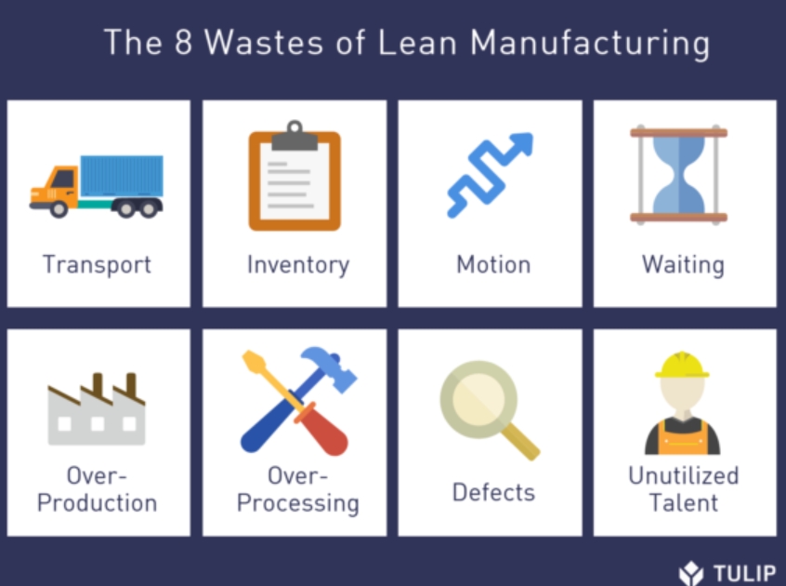
Synergieeffekte mit anderen Methoden
Schlanke Produktion - Abfälle
Die 8 Verschwendungsarten der schlanken Produktion:
[1] The Complete Lean Manufacturing Guide - Erfahren Sie, wie Hersteller die neuen Industrie 4.0-Technologien nutzen, um die traditionellen Lean Manufacturing-Praktiken zu ergänzen. Tulip.co-E-Book. Web: https://tulip.co/ebooks/lean-manufacturing/#chapter-two-history-of-lean

Slide 45
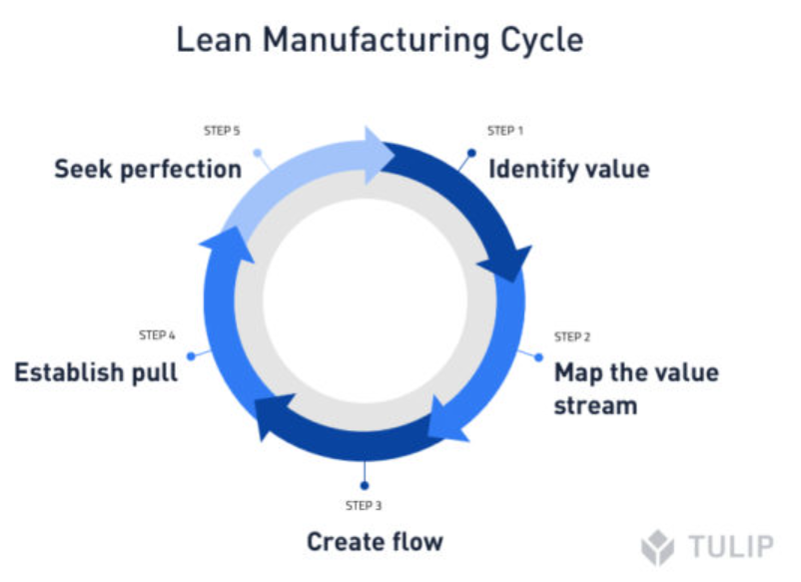
Synergieeffekte mit anderen Methoden
Lean Manufacturing - Grundsätze
Das Lean-Konzept sieht fünf Hauptprinzipien als Rezept zur Verbesserung der Effizienz am Arbeitsplatz vor, und zwar
Identifizierbarer Wert;
Abbildung des Wertstroms;
Fluss erzeugen;
Zugkraft aufbauen;
Auf der Suche nach Perfektion.
[2] The Complete Lean Manufacturing Guide - Erfahren Sie, wie Hersteller die neuen Industrie 4.0-Technologien nutzen, um die traditionellen Lean-Manufacturing-Praktiken zu ergänzen. Tulip.co-E-Book. Web: https://tulip.co/ebooks/lean-manufacturing/#chapter-two-history-of-lean

Slide 46
Synergieeffekte mit anderen Methoden
Industrielle Ökologie - Konzept
- IE ist ein Konzept, bei dem das Ökosystem als Vorbild für die Gestaltung industrieller Systeme betrachtet wird, um deren Auswirkungen auf die Umwelt durch das Schließen von Energie- und Ressourcenkreisläufen zu verringern.
"Die industrielle Ökologie betrachtet die Industrie als ein vom Menschen geschaffenes Ökosystem, das ähnlich wie natürliche Ökosysteme funktioniert, wobei die Abfälle oder Nebenprodukte eines Prozesses als Input für einen anderen Prozess verwendet werden. Die industrielle Ökologie interagiert mit natürlichen Ökosystemen und versucht, von einem linearen zu einem zyklischen oder geschlossenen Kreislaufsystem überzugehen. Wie natürliche Ökosysteme befindet sich auch die industrielle Ökologie in einem ständigen Wandel.

Slide 47
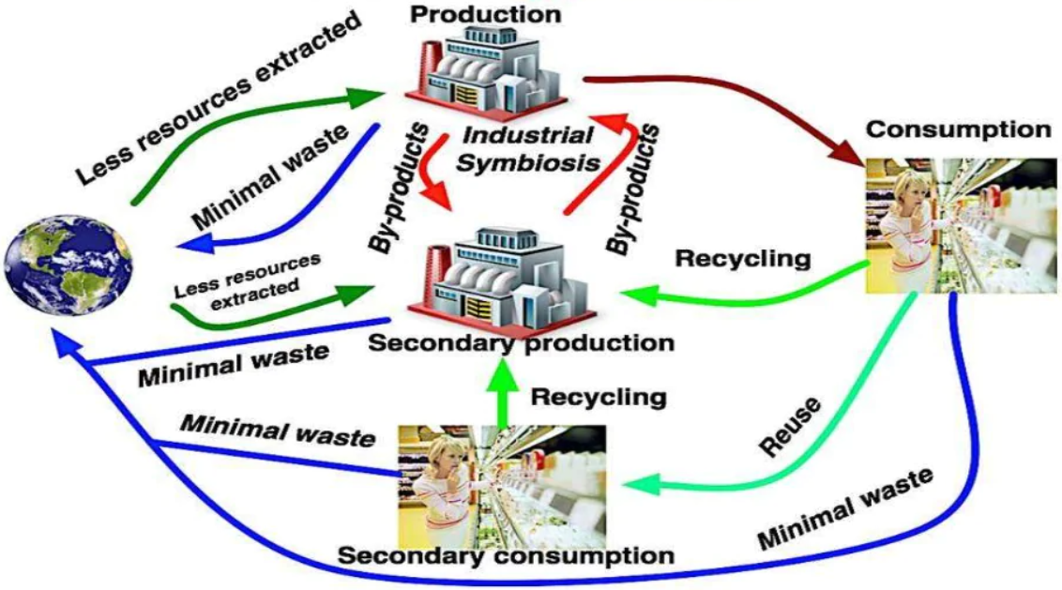
Synergieeffekte mit anderen Methoden
Industrielle Ökologie - Prozesse
Nach dem IE-Konzept nutzt eine Industrie die Überschüsse (Abfälle und Nebenprodukte) anderer Industrien als Input für ihre eigenen Prozesse und interagiert dabei mit der Natur. IE folgt einem hybriden System zwischen industriellen und natürlichen Ökosystemen und berücksichtigt Nachhaltigkeitskonzepte und -instrumente wie Materialflussanalyse, Design for Disassembly, umweltfreundliche Technologien und Dematerialisierung.
Industrielle Ökologie-Prozesse [3]
[3] Einführung in die industrielle Ökologie und den industriellen Metabolismus. Grenzüberschreitende griechisch-albanische Zusammenarbeit bei der Biomasse-Exploration. Online verfügbar: https://slideplayer.com/slide/13338089/

Slide 48
Synergieeffekte mit anderen Methoden
Industrielle Ökologie - Grundsätze
Entwicklung industrieller Ökosysteme - Abfall als Ressource betrachten; Kreisläufe schließen; Partnerschaften mit anderen Branchen eingehen, um Nebenprodukte zu handeln, die als Input für andere Prozesse verwendet werden.
Dematerialisierung der Industrieproduktion - weniger neue Materialien und Energie verbrauchen, indem die Ressourceneffizienz erhöht wird; Materialien wiederverwenden oder durch umweltfreundlichere Materialien ersetzen; mit weniger mehr erreichen.
Ausgleich des industriellen Inputs und Outputs mit dem natürlichen Niveau - Management der Schnittstelle zwischen Umwelt und Industrie; Verbesserung der Kenntnisse über das Verhalten, die Erholungszeit und die Kapazität von Ökosystemen; Verbesserung der Kenntnisse darüber, wie und wann die Industrie mit natürlichen Ökosystemen interagieren kann und wo die Grenzen liegen.
Verbesserung der Effizienz industrieller Prozesse - Neugestaltung von Produkten, Prozessen und Anlagen; Wiederverwendung von Materialien zur Schonung von Ressourcen.
Energienutzung - Einbindung der Energieversorgung in die industrielle Ökologie; Nutzung alternativer Energiequellen, die weniger Auswirkungen auf die Umwelt haben.
Anpassung der Politik an das Konzept der industriellen Ökologie - Einbeziehung von Umwelt und Wirtschaft in die organisatorische, nationale und internationale Politik; Internalisierung der externen Effekte; Einsatz wirtschaftlicher Instrumente zur Förderung des Übergangs zur industriellen Ökologie; Verwendung eines angemesseneren Abzinsungssatzes; Verwendung eines umfassenderen Index zur Messung des Wohlstands einer Nation anstelle des BSP.

Slide 49
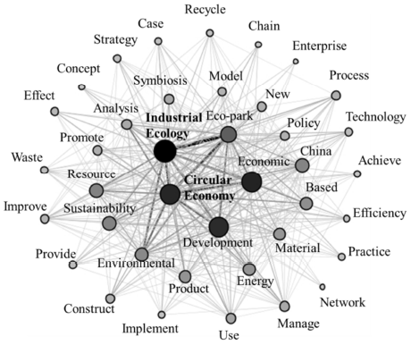
Synergieeffekte mit anderen Methoden
Industrielle Ökologie und Kreislaufwirtschaft
[4] Saavedra, Yovana; Iritani, Diego; Pavan, Ana; Ometto, Aldo; Theoretischer Beitrag der industriellen Ökologie zur Kreislaufwirtschaft. Eingegangen am 8. September 2016, Überarbeitet am 17. September 2017, Angenommen am 17. September 2017, Online verfügbar am 30. September 2017. Web: https://www.sciencedirect.com/science/article/abs/pii/S0959652617321728.
Wortkookkurrenznetz für CE- und IE-Literatur [4]

Slide 50
Synergieeffekte mit anderen Methoden
Industrielle Ökologie und Kreislaufwirtschaft
Beitrag der IE | CE-Prinzipien basierend auf Ellen McArthur-Stiftung
- Untersuchung der Stoff- und Energieflüsse und ihrer Anwendung. - Einführung in die Grundsätze des biologischen Ökosystems im industriellen Ökosystem - Transformieren Sie die linearen und halbkreisförmigen Strömungen in kreisförmige oder enge Strömungen. - Beseitigung der Abhängigkeit von den endlichen Vorräten und Wiederverwendung der erzeugten Abfälle im System. - Bereitstellung von Materialflussanalysen in einem komplexen System. | - Erhaltung und Verbesserung des Naturkapitals durch Kontrolle endlicher Bestände und Ausgleich der Ströme erneuerbarer Ressourcen.
- Nutzen Sie IS und EIPs. - Verwenden Sie Abfälle als Nebenprodukte. - Verwenden Sie Strategien wie: Wiederverwendung, Recycling, Reparatur und Wiederaufbereitung. - Verlängerung des Lebenszyklus von Produkten. - Mit weniger mehr erreichen (Dematerialisierung) - Mehr Dienstleistungen als Produkte entwickeln (PSS). - Verwenden Sie das Design für die Umwelt oder Ecodesign. - Einführung von Cleaner Production in den Unternehmen. | - Optimieren Sie die Ressourcenausbeute durch zirkulierende Produkte, Komponenten und Materialien, die sowohl im technischen als auch im biologischen Kreislauf jederzeit mit höchstem Nutzen eingesetzt werden.
- Verwenden Sie die Indikatoren, um die Wirksamkeit des Systems zu überwachen. - Forschung mit dem Ziel, neue Wege für den Übergang zu CE zu entwickeln. - Umsetzung der nationalen und internationalen Wirtschaftsentwicklungspolitik. | - Förderung der Effizienz des Systems durch Aufdeckung und Beseitigung negativer externer Effekte.
Beiträge von IE zu CE

Slide 51
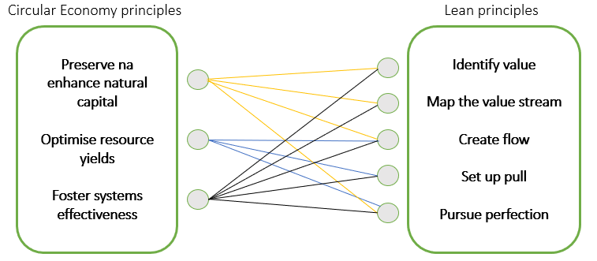
Synergieeffekte mit anderen Methoden
Industrielle Ökologie und Kreislaufwirtschaft
Zusammenhänge zwischen Kreislaufwirtschaft und Lean-Prinzipien
[5] Saavedra, Yovana; Iritani, Diego; Pavan, Ana; Ometto, Aldo; Theoretischer Beitrag der industriellen Ökologie zur Kreislaufwirtschaft. Eingegangen am 8. September 2016, Überarbeitet am 17. September 2017, Angenommen am 17. September 2017, Online verfügbar am 30. September 2017. Web: https://www.sciencedirect.com/science/article/abs/pii/S0959652617321728.
Wortkookkurrenznetz für CE- und IE-Literatur [5]

Slide 52
Synergieeffekte mit anderen Methoden
Industrielle Ökologie und Kreislaufwirtschaft
Unterschiedliche Ansätze von LM und CE zu den Elementen Abfall und Wert
 | Schlanker Ansatz | CE-Ansatz
Element Abfall | - Ein Mindestmaß an Ausrüstung, Material, Teilen, Platz und Zeit ist absolut notwendig, um dem Produkt einen Mehrwert zu verleihen; - Ist eine Tätigkeit, die dem Kunden keinen Mehrwert bringt; - Ist Ineffizienz und wird durch KPIs gemessen. | - Abfall = Rohmaterial; - Wird in 4 Dimensionen gesehen: Verschwendete Ressourcen, verschwendete Lebenszyklen, verschwendete Fähigkeiten, verschwendete eingebettete Werte.
Element Wert | - Der Wert wird aus der Perspektive des Kunden wahrgenommen; - Anforderung des Kunden. | - Abfallvermeidung durch Recycling und Abfallverwertung; - Verhindern, dass Ressourcen aus der Wirtschaft abgezogen werden; - Vier Dimensionen: Kostensenkung, Umsatzsteigerung, Widerstandsfähigkeit, Legitimität und Image.
[6] Nadeem, Simonª ; Garza-Reyes, Joseª ; Anosike, Anthonyª ; Kumar, Vikas ;^{ba} Centre for Supply Chain Improvement, University of Derby, Derby, U.K.;^{b} Bristol Business School, University of the West of England, Bristol, U.K.; Coalescing the Lean and Circular Economy, 2019. Web: http://ieomsociety.org/ieom2019/papers/279.pdf.
Unterschiedliche Ansätze von LM und CE zu den Elementen Abfall und Wert [6]

Slide 53
Bewertung
Aufgabe
Sehen Sie sich das folgende Video an und beantworten Sie die folgenden Fragen:
Was ist der Unterschied zwischen einem linearen und einem Kreislaufwirtschaftsmodell?
Inwieweit betrifft die Kreislaufwirtschaft Sie als Unternehmenseigentümer und welche Vorteile bringt sie im Vergleich zum linearen Wirtschaftsmodell?
Kommentieren Sie die folgende Aussage: Den lokalen und regionalen Gebietskörperschaften kommt eine entscheidende Rolle zu
https://www.youtube.com/watch?v=__0Spwj8DkM

Slide 54
Weitere Lektüre
Entwicklung neuer Kreislaufprodukte oder -dienstleistungen
Europäische Kommission, Nachhaltige Produktpolitik und Ökodesign. https://ec.europa.eu/growth/industry/sustainability/product-policy-and-ecodesign_en
Europäische Kommission, Ökodesign und Energieverbrauchskennzeichnung, Richtlinie 2009/125/EG und Verordnung (EU) 2017&1369. https://ec.europa.eu/growth/single-market/european-standards/harmonised-standards/ecodesign_en
Europäische Kommission, Ecodesign your future - How ecodesign can help the environment by making products smarter, Bericht, https://op.europa.eu/pt/publication-detail/-/publication/4d42d597-4f92-4498-8e1d-857cc157e6db

Slide 55
Weitere Lektüre
Entwicklung neuer kreislauffähiger Produkte oder Dienstleistungen (Forts.)
ISO/TR 14062-Umweltmanagement-Integration von Umweltaspekten in Produktdesign und -entwicklung, Tech. Rep. 2002 (2002)
E.D. Reiskin, A.L. White, J.K. Johnson, T.J. Votta, Servicizing the Chemical Supply Chain, J. Ind. Ecol. 3 (1999) 19-31. https://doi.org/10.1162/108819899569520
I.C. De los Rios, F.J.S. Charnley, Skills and capabilities for a sustainable and circular economy: The changing role of design, J. Cleaner Production 160 (2017) 109-122 https://www.sciencedirect.com/science/article/pii/S0959652616317619?via%3Dihub

Slide 56
Weitere Lektüre
Rundschreiben Lieferungen
Roos G. Business model innovation to create and capture resource value in future circular material chains, Resources 3 (2014) 248-274, https://doi.org/10.3390/resources3010248
D. Benton, J. Hazell, Resource Resilient UK - A report from the Circular Economy Task Force, Green Alliance 2013. Verfügbar unter: https://greenalliance.org.uk/resources/Resource%20resilient%20UK.pdf

Slide 57
Weitere Lektüre
Recyceln, wiederverwenden und teilen
OECD publications (2019): Business Models for the Circular Economy-Opportunities and Challenges for Policy. Verfügbar unter: https://www.oecd-ilibrary.org/sites/e59f8dd6 en/index.html?itemId=/content/component/e59f8dd6-de Waste to Wealth: The Circular Economy Advantage (2015): Lacy, Peter, Rutqvist, Jakob
Ellen McArthur Foundation, Upstream Innovation: a guide to packaging solutions, Verfügbar unter: https://emf.thirdlight.com/link/xgfhlc17d1oc-qtv2v7/@/preview/3
S.W. Short, N.M.P. Bocken, C.Y. Barlow, M.R. Chertow, From Refining Sugar to Growing Tomatoes, J. Ind. Ecol. (2014), https://doi.org/10.1111/jiec.12171.

Slide 58
Weitere Lektüre
Verlängerung der Lebensdauer von Produkten
Carra, Guglielmo (Arup) und Magdani, Nitesh, (BAM) (2016) Circular Business Models for the Built Environment, https://www.ellenmacarthurfoundation.org/assets/downloads/ce100/CE100-CoPro-BE_Business-Models-Interactive.pdf, letzter Zugriff 13.11.2020.
Europäische Kommission (16.01.2018), Mitteilung der Kommission an das Europäische Parlament, den Rat, den Europäischen Wirtschafts- und Sozialausschuss und den Ausschuss der Regionen über einen Überwachungsrahmen für die Kreislaufwirtschaft, https://ec.europa.eu/environment/circular-economy/pdf/monitoring-framework.pdf, letzter Zugriff 03.11.2020.
Überlegungen zu Design und Geschäftsmodell für die Wiederaufbereitung von Schwermaschinen - Caterpillar. Ellen Macarthur Stiftung. Web: https://www.ellenmacarthurfoundation.org/case-studies/design-and-business-model-considerations-for-heavy-machinery-remanufacturing, letzter Zugriff 04.08.2021.

Slide 59
Weitere Lektüre
Verlängerung der Lebensdauer von Produkten (Forts.)
Kleidung im Gebrauch behalten - Geld sparen und Abfall reduzieren - thredUP. Ellen Macarthur Stiftung. Web: https://www.ellenmacarthurfoundation.org/case-studies/keeping-clothing-in-use-save-money-and-reduce-waste, letzter Zugriff 04.08.2021.
INNERES WACHSTUM: EINE VISION DER KREISLAUFWIRTSCHAFT FÜR EIN WETTBEWERBSFÄHIGES EUROPA. Ellen Macarthur Stiftung. Web: https://www.ellenmacarthurfoundation.org/assets/downloads/publications/EllenMacArthurFoundation_Growth-Within_July15.pdf , letzter Zugriff 04.08.2021.
Guglielmo Carra, Arup; Nitesh Magdani, BAM. KREISLAUFWIRTSCHAFTLICHE GESCHÄFTSMODELLE - FÜR DIE GEBAUTE UMWELT. Programm Circular Economy 100 (CE100). Web: https://www.arup.com/perspectives/publications/research/section/circular-business-models-for-the-built-environment , letzter Zugriff 04.08.2021.

Slide 60
Weitere Lektüre
Plattformen zur gemeinsamen Nutzung
Zirkuläre Wissensnetzwerke und -plattformen Online verfügbar: https://kenniskaarten.hetgroenebrein.nl/en/knowledge-map-circular-economy/circular-knowledge-networks-platforms/ .
Schwanholz, J.; Leipold, S. Sharing for a circular economy? an analysis of digital sharing platforms' principles and business models. J. Clean. Prod. 2020.

Slide 61
Weitere Lektüre
Produkt als Dienstleistung
Carra, Guglielmo (Arup) und Magdani, Nitesh, (BAM) (2016) Circular Business Models for the Built Environment, https://www.ellenmacarthurfoundation.org/assets/downloads/ce100/CE100-CoPro-BE_Business-Models-Interactive.pdf , letzter Zugriff 13.11.2020.
Europäische Kommission (16.01.2018), Mitteilung der Kommission an das Europäische Parlament, den Rat, den Europäischen Wirtschafts- und Sozialausschuss und den Ausschuss der Regionen über einen Überwachungsrahmen für die Kreislaufwirtschaft, https://ec.europa.eu/environment/circular-economy/pdf/monitoring-framework.pdf , letzter Zugriff 03.11.2020.
Vezzoli, Carlo; Kohtala, Cindy; und Srinivasan, Amrit mit Diehl, JC; Fusakul, Sompit, Xin, Liu und Sateesh, Deepta. Product-Service System Design for Sustainability (2014); LeNS project - Learning Network on Sustainability https://re.public.polimi.it/retrieve/handle/11311/828725/24772/Product-Service%20System%20Design%20for%20Sustainability_PART%20I.pdf , letzter Zugriff 03.08.2021.

Slide 62
Weitere Lektüre
Produkt als Dienstleistung (Forts.)
Der Kreislauf der Büromöbel schließt sich - Ahrend. Möbel als Dienstleistung (FAAS). Ellen Macarthur Stiftung. Web: https://www.ellenmacarthurfoundation.org/case-studies/bringing-office-furniture-full-circle, letzter Zugriff 04.08.2021.
INNERES WACHSTUM: EINE VISION DER KREISLAUFWIRTSCHAFT FÜR EIN WETTBEWERBSFÄHIGES EUROPA. Ellen Macarthur Stiftung. Web: https://www.ellenmacarthurfoundation.org/assets/downloads/publications/EllenMacArthurFoundation_Growth-Within_July15.pdf, letzter Zugriff 04.08.2021.
Guglielmo Carra, Arup; Nitesh Magdani, BAM. KREISLAUFWIRTSCHAFTLICHE GESCHÄFTSMODELLE - FÜR DIE GEBAUTE UMWELT. Programm Circular Economy 100 (CE100). Web: https://www.arup.com/perspectives/publications/research/section/circular-business-models-for-the-built-environment, letzter Zugriff 04.08.2021.

Slide 63
Weitere Lektüre
Synergieeffekte mit anderen Methoden
Carra, Guglielmo (Arup) und Magdani, Nitesh, (BAM) (2016) Circular Business Models for the Built Environment, https://www.ellenmacarthurfoundation.org/assets/downloads/ce100/CE100-CoPro-BE_Business-Models-Interactive.pdf , letzter Zugriff 13.11.2020.
Europäische Kommission (16.01.2018), Mitteilung der Kommission an das Europäische Parlament, den Rat, den Europäischen Wirtschafts- und Sozialausschuss und den Ausschuss der Regionen über einen Überwachungsrahmen für die Kreislaufwirtschaft, https://ec.europa.eu/environment/circular-economy/pdf/monitoring-framework.pdf , letzter Zugriff 03.11.2020.
PRINZIPIEN DES LEAN; Lean Enterprise Institute; Web: https://www.lean.org/WhatsLean/Principles.cfm

Slide 64
Weitere Lektüre
Synergieeffekte mit anderen Methoden (Forts.)
O'Rourke, Dara; Connelly, Lloyd; Koshland, Catherine; INDUSTRIAL ECOLOGY: A CRITICAL REVIEW; International Journal of Environment and Pollution, Vol. 6, Nos. 2/3, pp. 89-112, 1996. Web: https://www.researchgate.net/publication/255598523_Industrial_Ecology_A_Critical_Review
Robert U. Ayres; Leslie W. Ayres; A Handbook of Industrial Ecology; Veröffentlicht von Edward Elgar Publishing Limited; 2001. Web: http://pustaka.unp.ac.id/file/abstrak_kki/EBOOKS/A%20Handbook%20of%20Industrial%20Ecology.pdf
Magnusson, T., Andersson, H., Ottosson, M., (2019), Industrial ecology and the boundaries of the manufacturing firm, Journal of Industrial Ecology, 23(5), 1211-1225. Web: https://doi.org/10.1111/jiec.12864

Slide 65
GESCHÄFTSMODELLE
Vielen Dank!
Umweltkonzept Baum und Geld von sompong_tom in https://www.freepik.com/premium-photo/environmental-concept-tree-money_26734080.htm#query=green%20money&position=33&from_view=search&track=ais

